Slide 1


新疆维吾尔自治区重大科技专项
超高海拔区战略性金属矿产露天开采精细绿色爆破技术
新疆高寒高海拔矿区含冰互层台阶爆破爆炸应力波演变规律数值模拟研究
Numerical Simulation Study on the Evolution Law of Blasting Stress Wave in Ice-Bearing Interbedded Strata during Bench Blasting in the Alpine High-Altitude Mining Area of Xinjiang
汇报人：冀芳灿
新疆大学
2026年10月22日
Notes:
大家好，我是来自新疆大学的张蓓，我汇报的内容是基于2024年自治区重大科技专项超海拔区战略性金属矿区露天开采精细绿色爆破技术，题目是互层岩体台阶爆破主控岩层的判别方法

Slide 2
01
研究背景与意义
02
COMSOL数值模拟与工况设计
目录
CONTENT
03
含冰层几何特征影响规律
04
研究总结与展望
Notes:
接下来我将围绕‘为什么研究’、‘机理是什么’、‘方法是什么’以及‘效果怎么样’这四个核心问题展开

Slide 3
01
研究背景与意义
研究背景与意义
COMSOL数值模拟与工况设计
含冰层几何特征影响规律
研究总结与展望

Slide 4
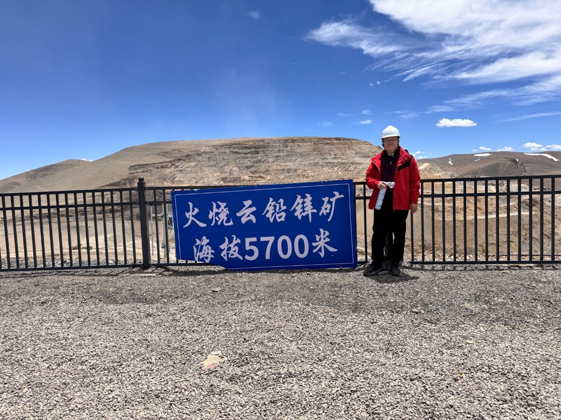
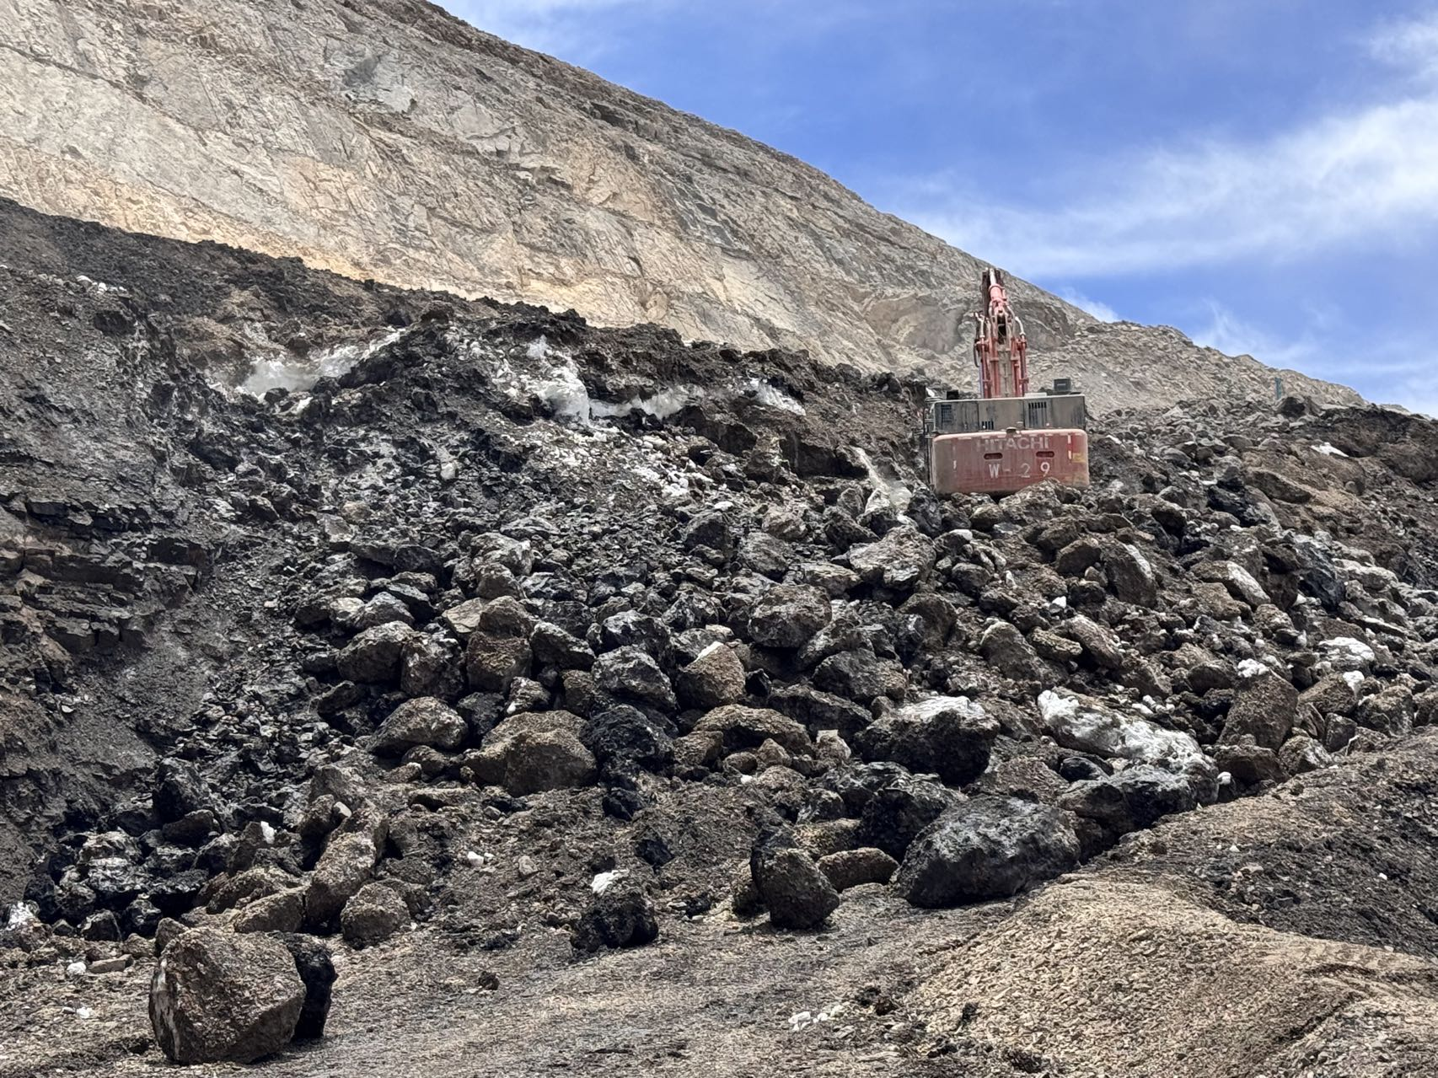
研究背景与意义
露天台阶爆破是矿山岩石破碎、剥离及采装作业中的关键工序。
爆炸荷载作用下，岩体经历应力波传播、裂纹萌生扩展以及块体抛掷等复杂动力过程。
爆破能量在岩体内部的传播与分配直接影响破碎效果、边坡稳定及施工安全。
研究背景与意义
COMSOL数值模拟与工况设计
含冰层几何特征影响规律
研究总结与展望
Notes:
我国煤炭产量连续多年位居世界第一，《能源中长期发展规划纲要》提出我国将“坚持以煤炭为主体、电力为中心、油气和新能源全面发展的能源战略”。在今后较长的一段时期内，煤炭仍旧是我国的主体能源。

Slide 5
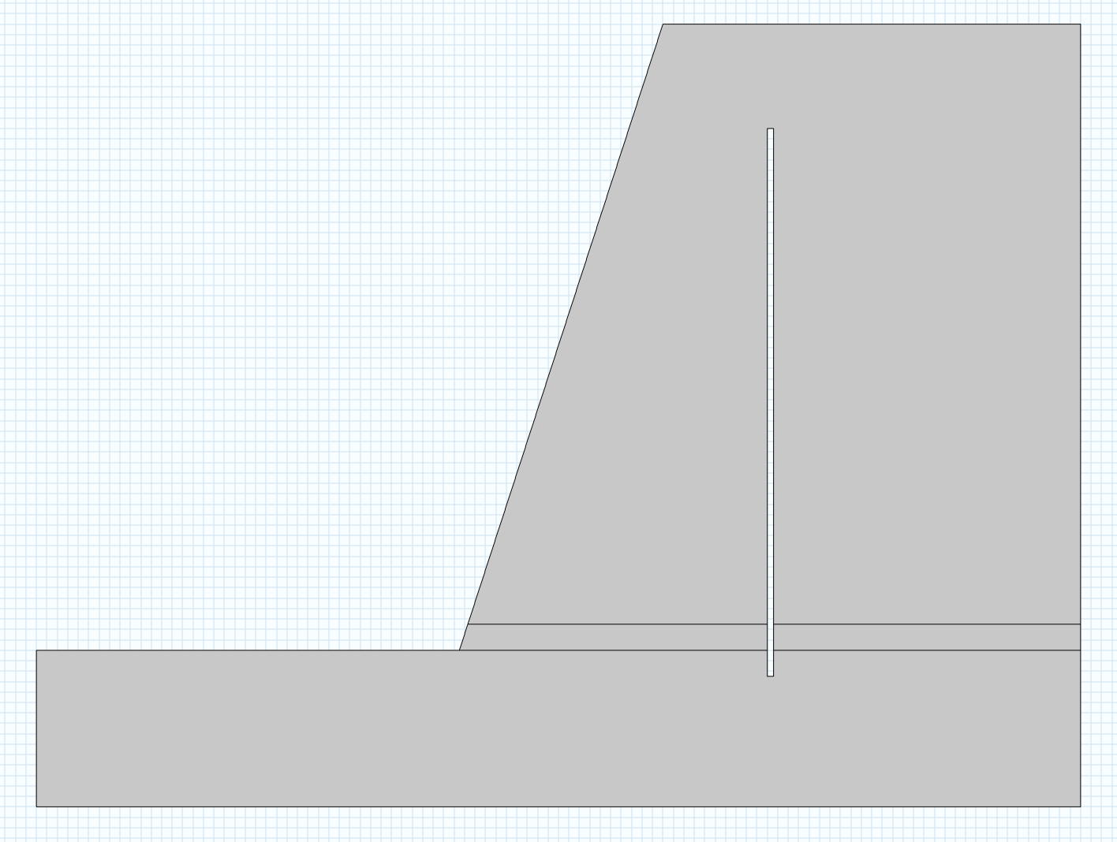
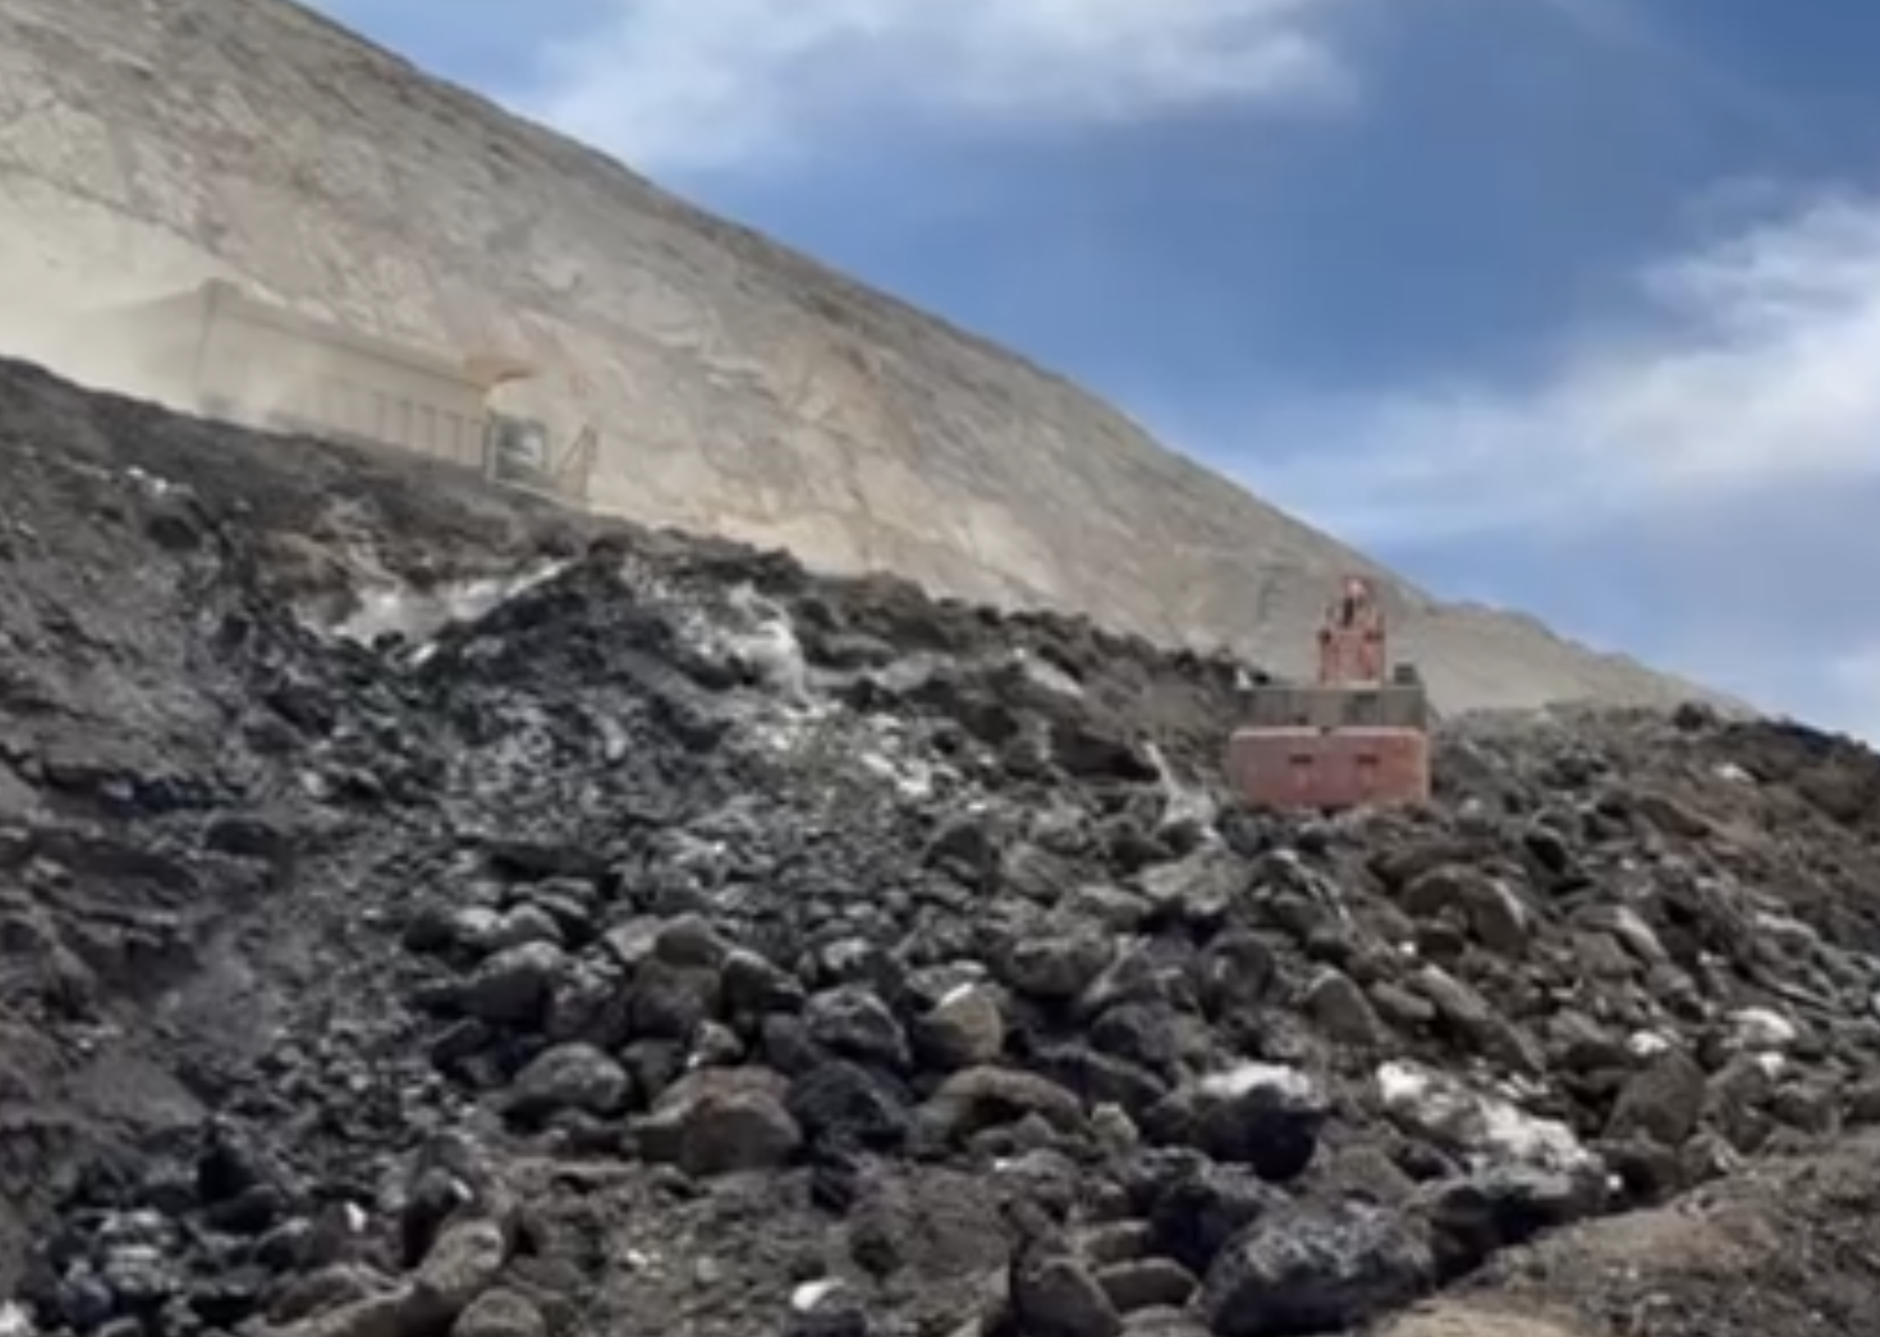
研究背景与意义
天然岩体具有显著的非均质与层状结构特征。
含冰层的几何形态与力学差异，是导致台阶爆破动力响应空间非均匀性的关键因素。
d
y
塞填段
x
含冰层
e
含冰层
c
f
a
b
含冰层台阶数值模型
露天台阶含冰层现场
研究背景与意义
COMSOL数值模拟与工况设计
含冰层几何特征影响规律
研究总结与展望
Notes:
而新疆，正是我国最重要的煤炭基地，储量占全国的40%，产能增速第一。对于新疆而言，露天开采是最高效、最主要的开采方式

Slide 6
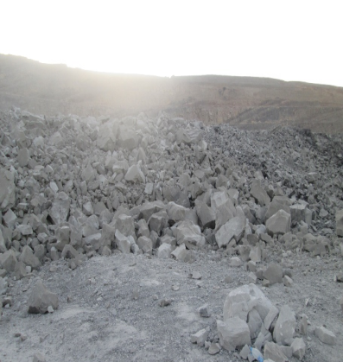
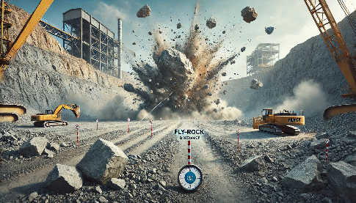
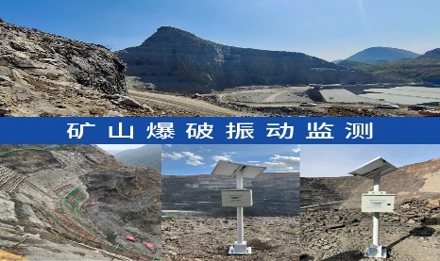
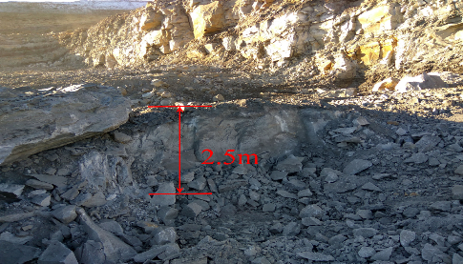
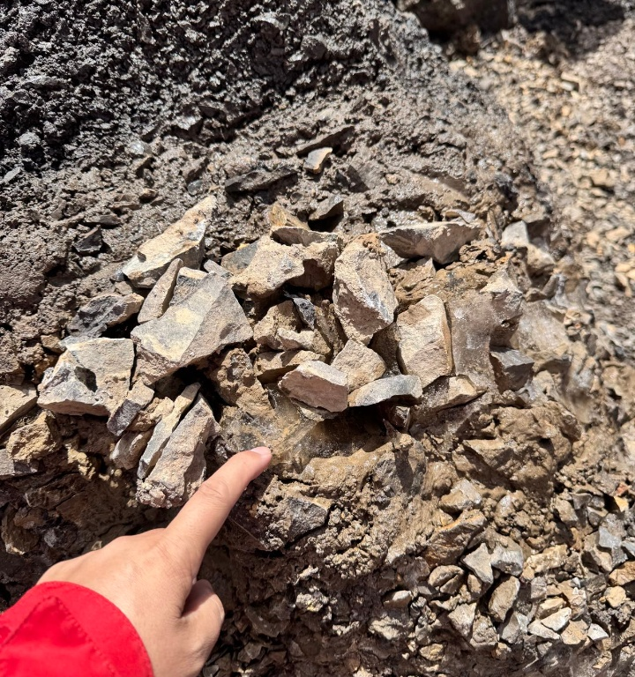
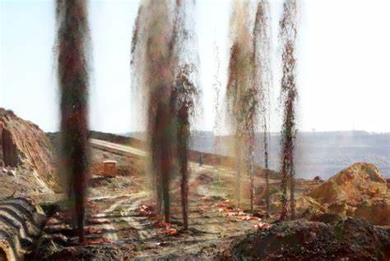
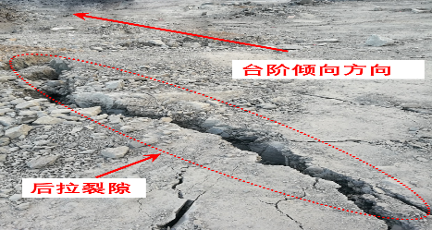
研究背景与意义
含冰层会改变爆破应力波的传播路径与能量分配，使局部区域出现能量集中或屏蔽效应。
爆破能量分布不均
大块
飞石
振动
根底
冲孔
后拉
研究背景与意义
COMSOL数值模拟与工况设计
含冰层几何特征影响规律
研究总结与展望
Notes:
爆破又是露天开采的重要工艺，爆破效果的好坏直接影响矿山生产的效率、成本和生态。

Slide 7
研究背景与意义
厚度效应
01
软弱夹层厚度变化如何影响应力波传播范围与能量空间分布？
倾角效应
02
软弱夹层倾角变化如何控制爆破动力响应的优势传播方向？
研究背景与意义
COMSOL数值模拟与工况设计
含冰层几何特征影响规律
研究总结与展望
Notes:
那么该怎样解决以上的问题呢，对此我们提出两个核心科学问题，

Slide 8
02
COMSOL 数值模型与工况设计
研究背景与意义
COMSOL数值模拟与工况设计
含冰层几何特征影响规律
研究总结与展望
Notes:
首先，关于互层岩体对爆破的影响机理

Slide 9
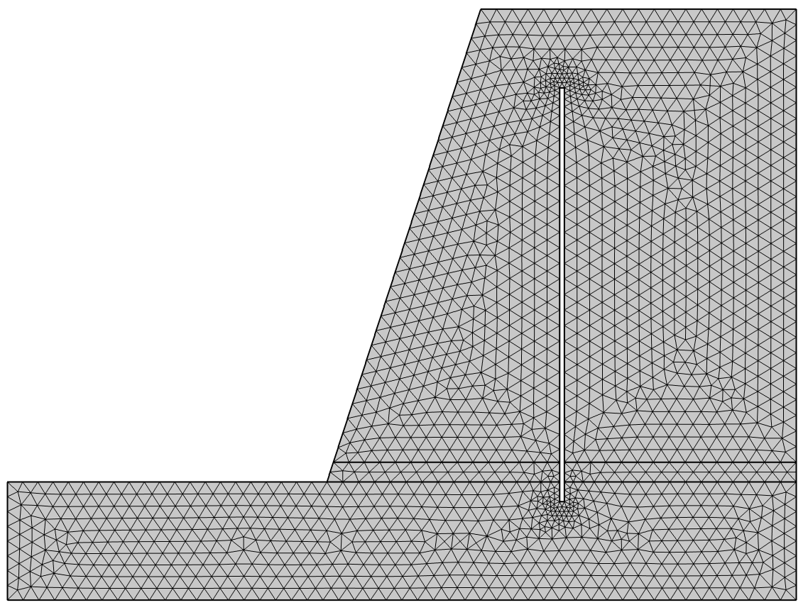
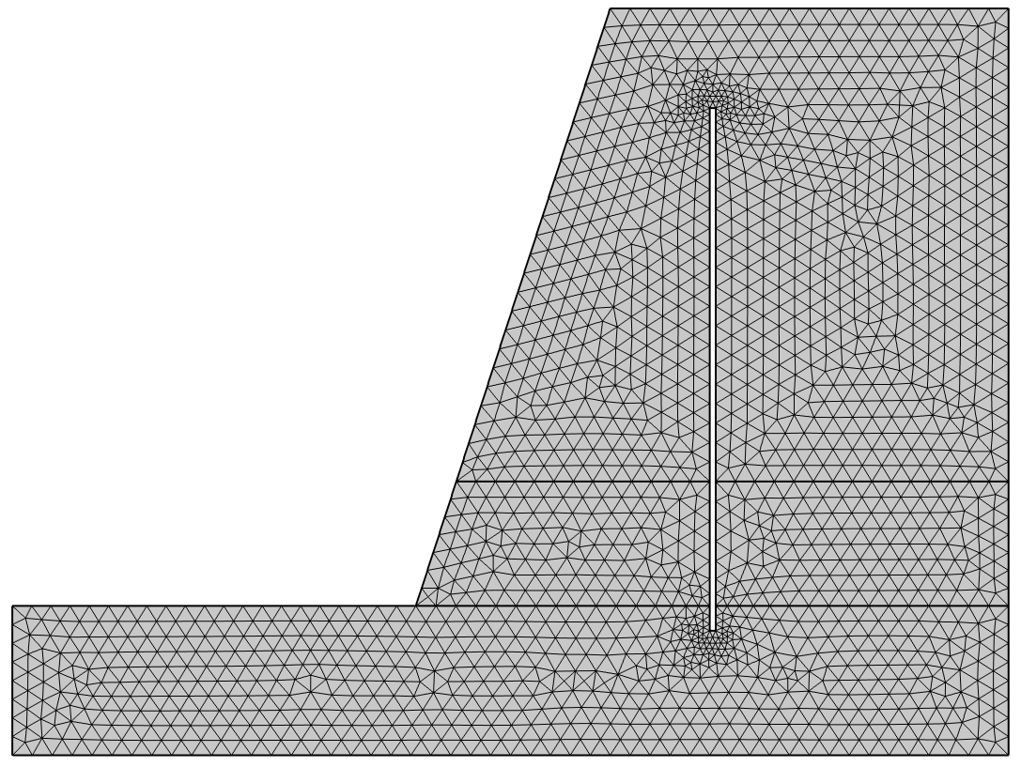
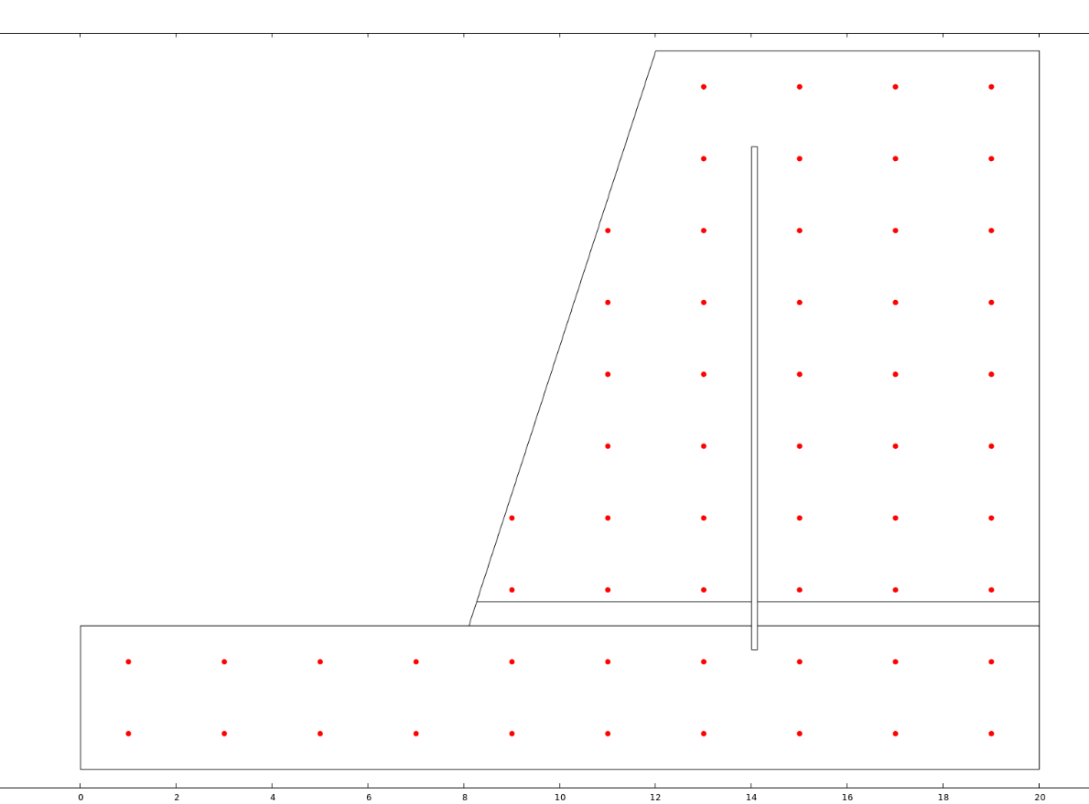
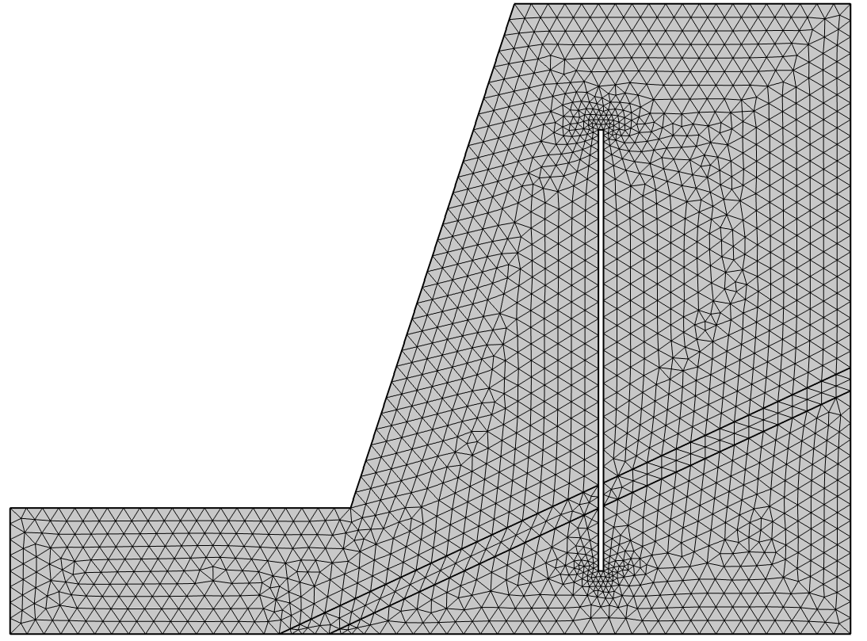
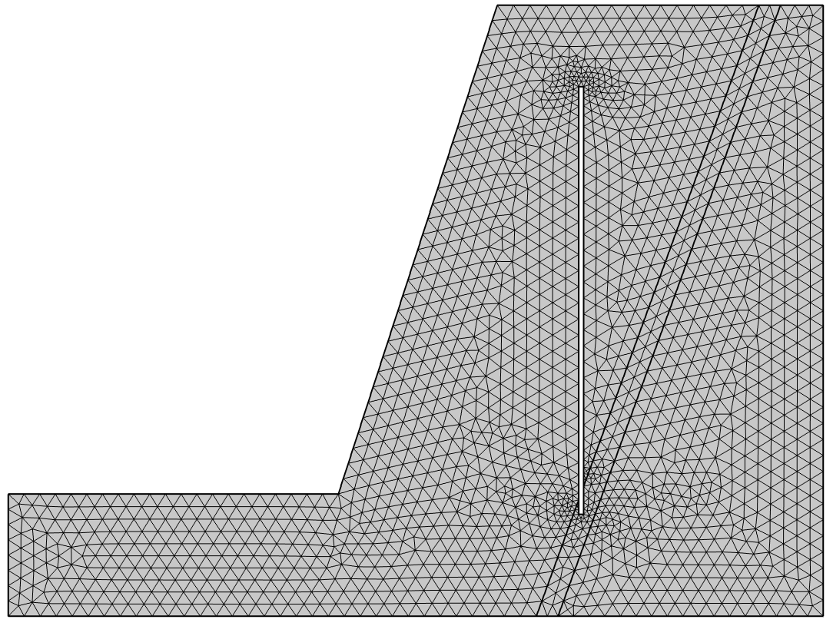
COMSOL 数值模型与工况设计
含冰层厚度变化
监测点
含冰层角度变化
弱夹层—炮孔—自由面几何关系
监测区域与测点布置
本研究基于准二维单孔台阶模型研究弱夹层对爆破动力响应的控制作用。为进一步开展连续介质框架下的参数化比较，依据其几何构型、材料差异及单因素控制思路，在COMSOL中建立二维瞬态动力模型。
研究背景与意义
COMSOL数值模拟与工况设计
含冰层几何特征影响规律
研究总结与展望

Slide 10
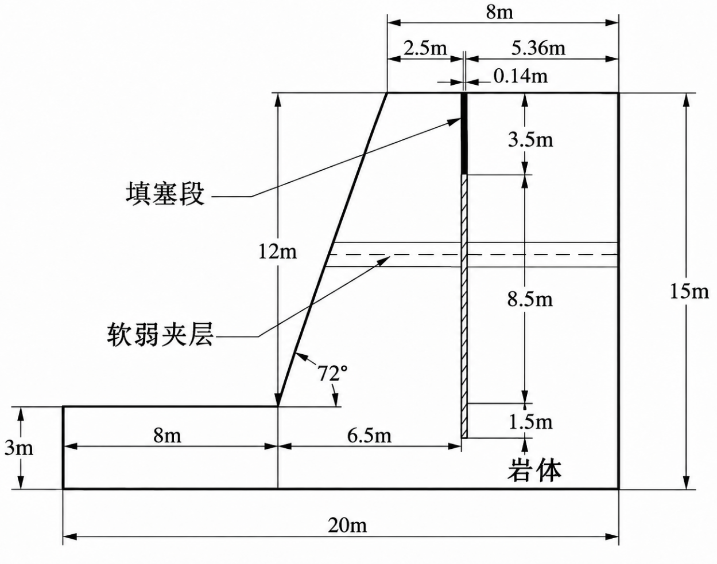
COMSOL 数值模型与工况设计
单因素组 | 变量名称 | 取值水平 | 控制条件
厚度组 | 夹层厚度 T / m | 0.5、1.5、2.0、2.5 | θ=0°，其余条件一致
倾角组 | 夹层倾角 θ / ° | 25、40、55、70 | T=0.5 m，其余条件一致
模型尺寸为：x方向长度为20m，y方向长度为15m，坡面角为72°。炮孔直径为140mm，超钻深度为1.5m，炮孔深度为13.5m，填塞长度为3.5m。
采用单因素控制法，仅改变目标变量，几何模型、炮孔位置、加载方式及其余材料参数保持一致。
研究背景与意义
COMSOL数值模拟与工况设计
含冰层几何特征影响规律
研究总结与展望
Notes:
我们根据某个矿山的实际情况，建立了如图所示的爆破台阶模型。通过国内外学者的大量研究可见，造成互层岩体爆破效果不佳的主要原因是互层岩体中的夹层厚度、波阻抗和距底盘高度等影响因素，本次讨论也围绕这三个因素展开。为此，我们设计了正交试验方案

Slide 11
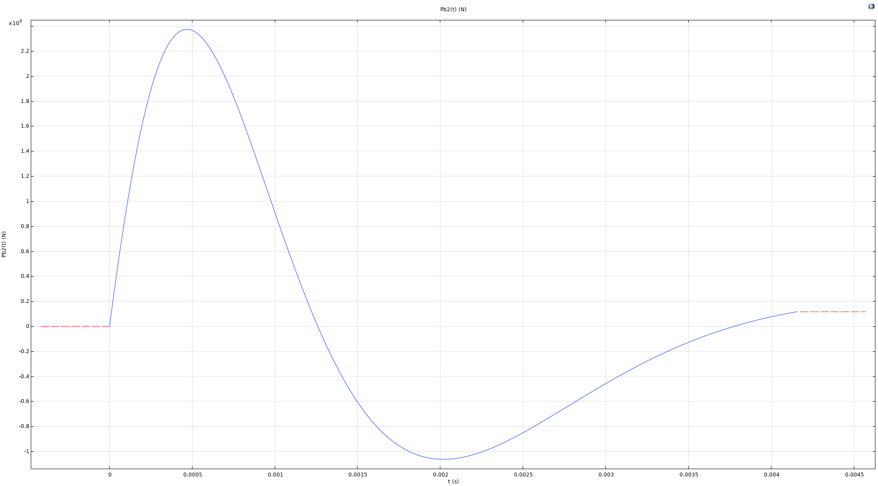
COMSOL 数值模型与工况设计
材料参数
参数名称 | 围岩 | 软弱夹层
密度ρ（kg/m³） | 2700 | 2200
弹性模量E（GPa） | 50 | 5
泊松比v（—） | 0.25 | 0.35
应力波函数
名称 | 表达式 | 值
Q | 135000[g] | 135kg
P0 | 140e6[N]*(Q/1[kg])^(2/3) | 3.6843E9 N
t0 | 0.81e-3[s]*(Q/1[kg])^(1/3) | 0.0041552s
根据现场围岩、含冰夹层的物理力学性质进行了参数设置；参考了COMSOL官网案例的爆炸应力波函数
起始 | 结束 | 函数
0 | t0 | P0*exp(-gamma*t/t0)*sin(4*pi/(1+t0/t))
研究背景与意义
COMSOL数值模拟与工况设计
含冰层几何特征影响规律
研究总结与展望
Notes:
通过分析标准方差来评价爆破效果。得出结论：标准方差数值越小，代表应力分布越均匀，爆破效果就越好。

Slide 12
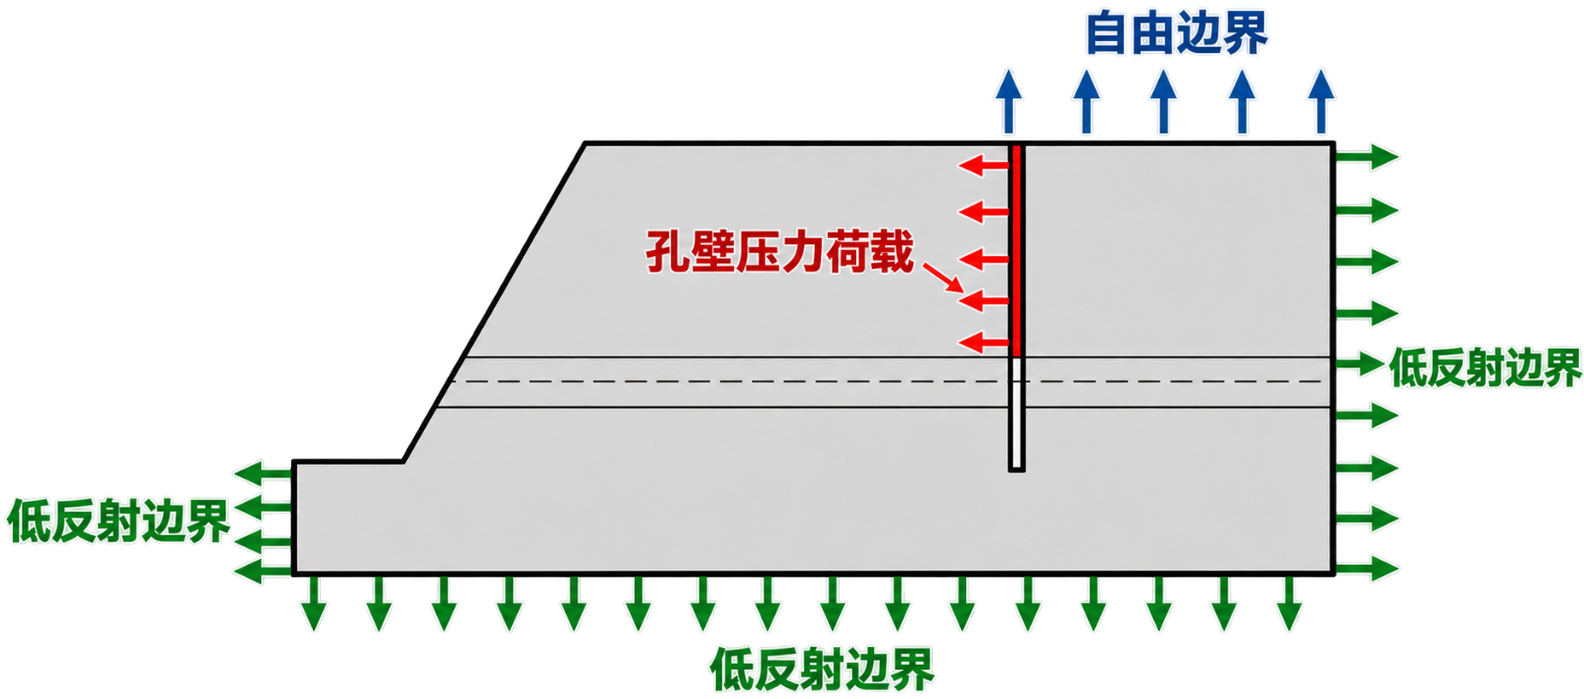
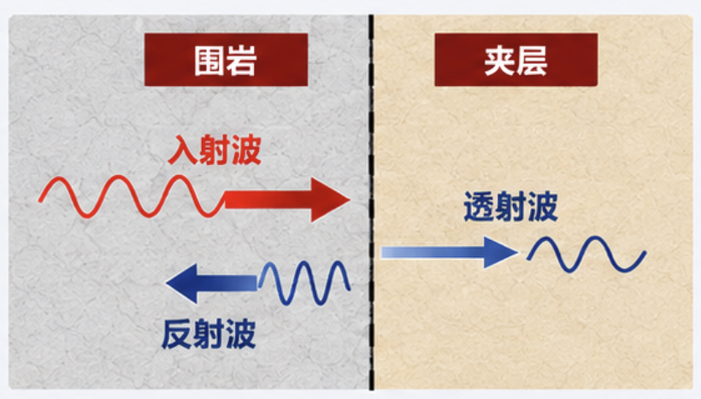
COMSOL 数值模型与工况设计
应力波反射与透射机理
边界条件设置
空气
空气
岩石
岩石
岩石
岩石
在不同介质的交界面处，应力波会发生反射
研究背景与意义
COMSOL数值模拟与工况设计
含冰层几何特征影响规律
研究总结与展望
Notes:
通过分析标准方差来评价爆破效果。得出结论：标准方差数值越小，代表应力分布越均匀，爆破效果就越好。

Slide 13
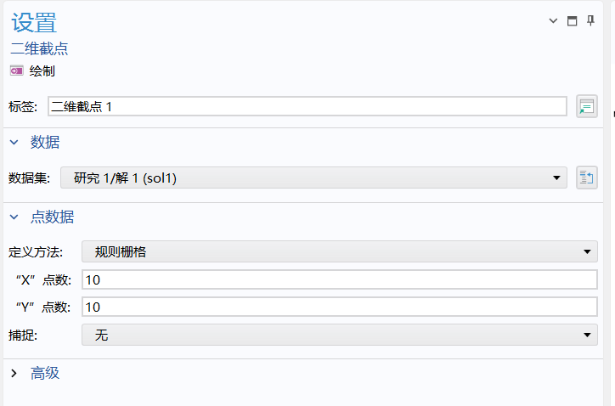
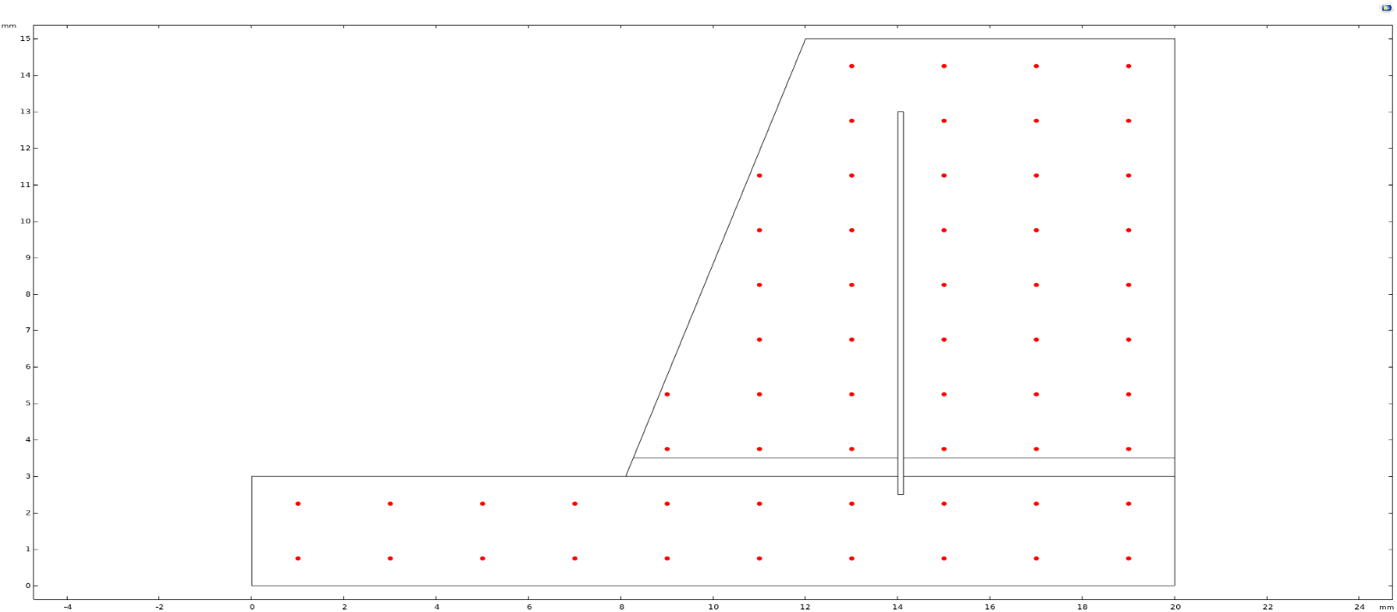
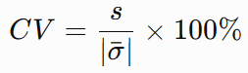

COMSOL 数值模型与工况设计
应力分布均匀性评价方法
为定量表征二维平面内应力分布的均匀程度，对各工况下提取的100个应力点值进行统计分析。采用变异系数CV表征整体离散程度，并采用应力集中系数K_{σ}表征局部高应力集中程度。
其中，σ为100个测点的平均应力，s为标准差。CV越小，说明各测点相对于平均应力的波动越小，应力分布越均匀。
提取点阵数据，并通过方差评价最大主应力的分布均匀程度
研究背景与意义
COMSOL数值模拟与工况设计
含冰层几何特征影响规律
研究总结与展望
Notes:
通过分析标准方差来评价爆破效果。得出结论：标准方差数值越小，代表应力分布越均匀，爆破效果就越好。

Slide 14
03
含冰层几何特征影响规律
研究背景与意义
COMSOL数值模拟与工况设计
含冰层几何特征影响规律
研究总结与展望

Slide 15
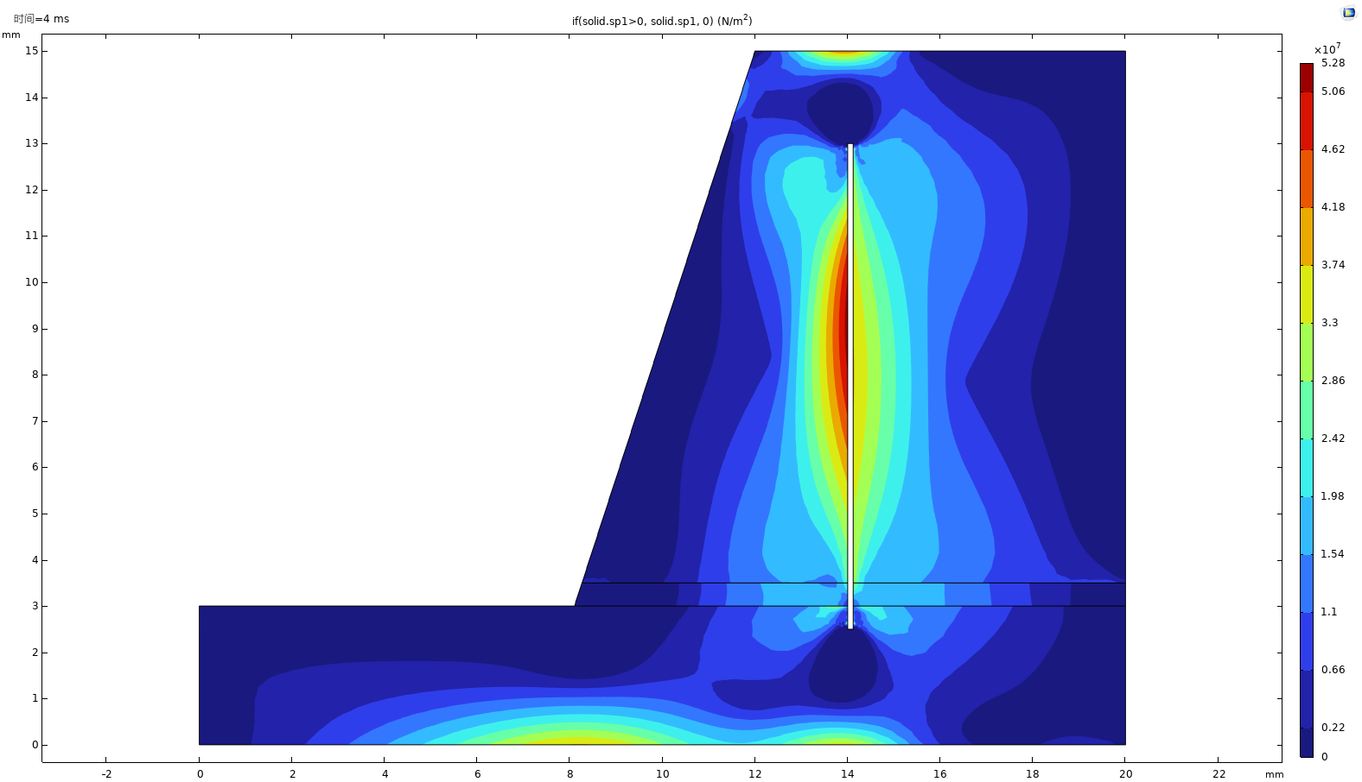
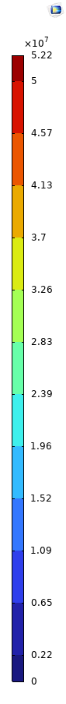
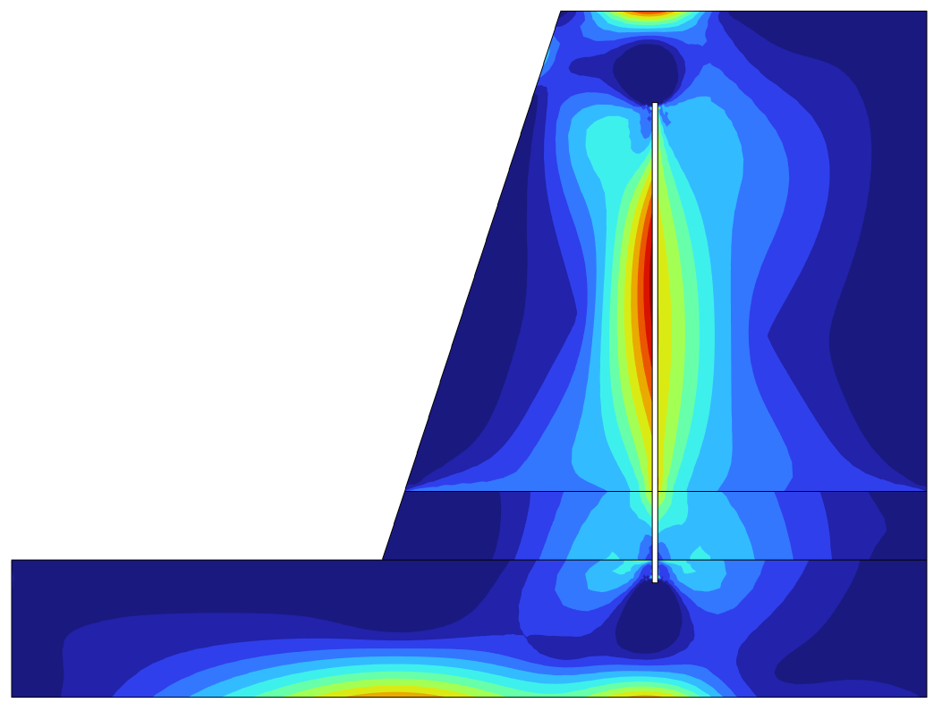
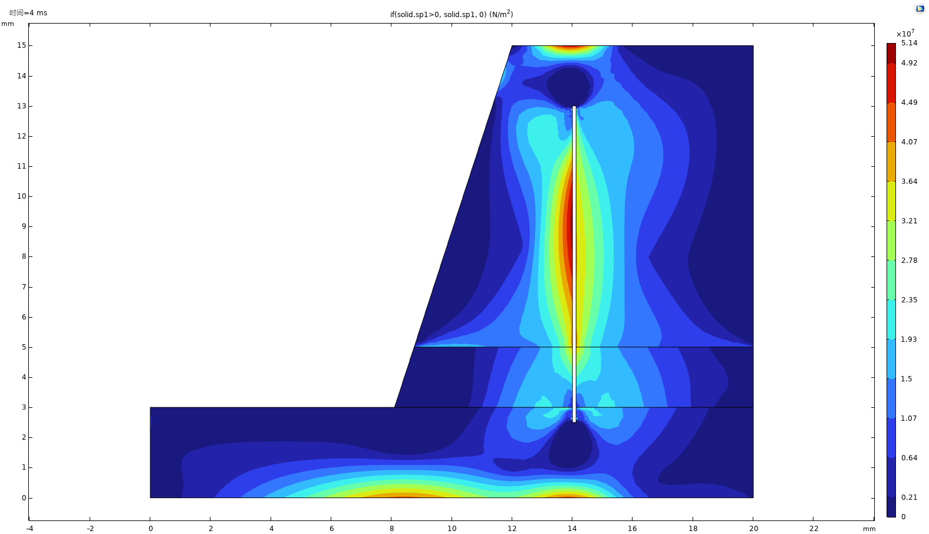
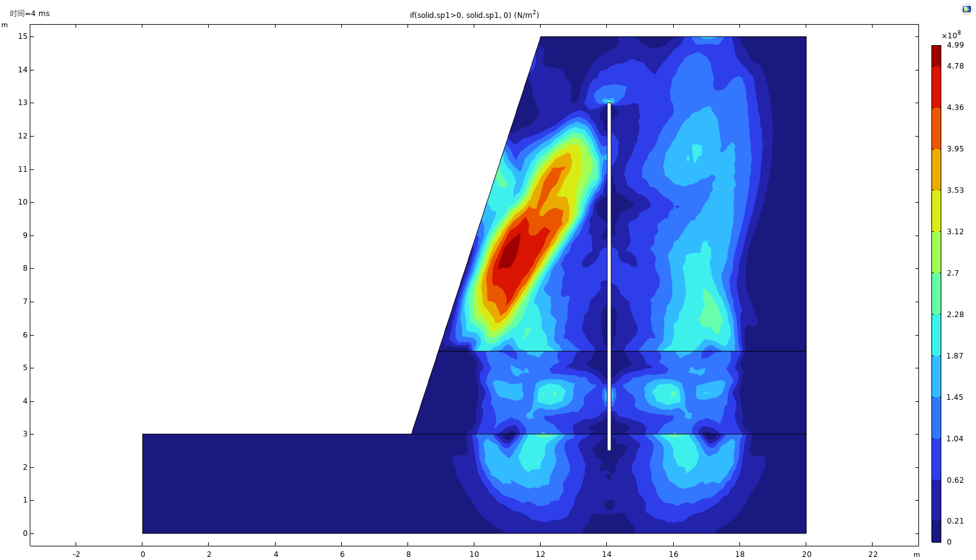
COMSOL 数值模型与工况设计
含冰层厚度控制应力场的扩展与重分布。随厚度由0.5m增至2.0m，应力分布逐渐均匀，2.0m工况整体离散性和局部集中程度最低；当厚度增至2.5m时，高应力区明显偏移并局部集中，应力非均匀性显著增强。
0.5
1.5
单因素组 | 变量名称 | 取值水平
厚度组 | 夹层厚度 T / m | 0.5
 |  | 1.5
 |  | 2.0
 |  | 2.5
2.0
2.5
研究背景与意义
COMSOL数值模拟与工况设计
含冰层几何特征影响规律
研究总结与展望

Slide 16
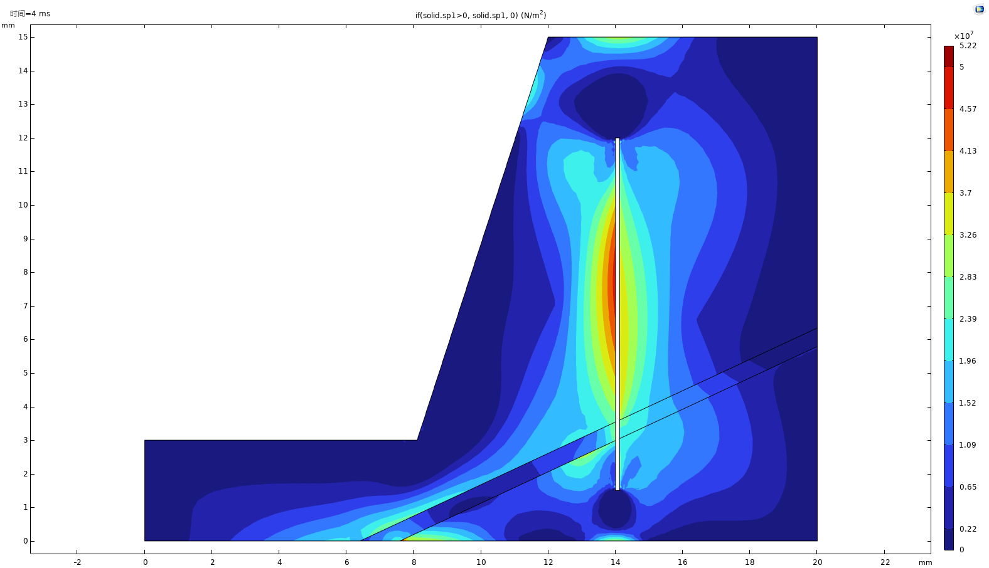
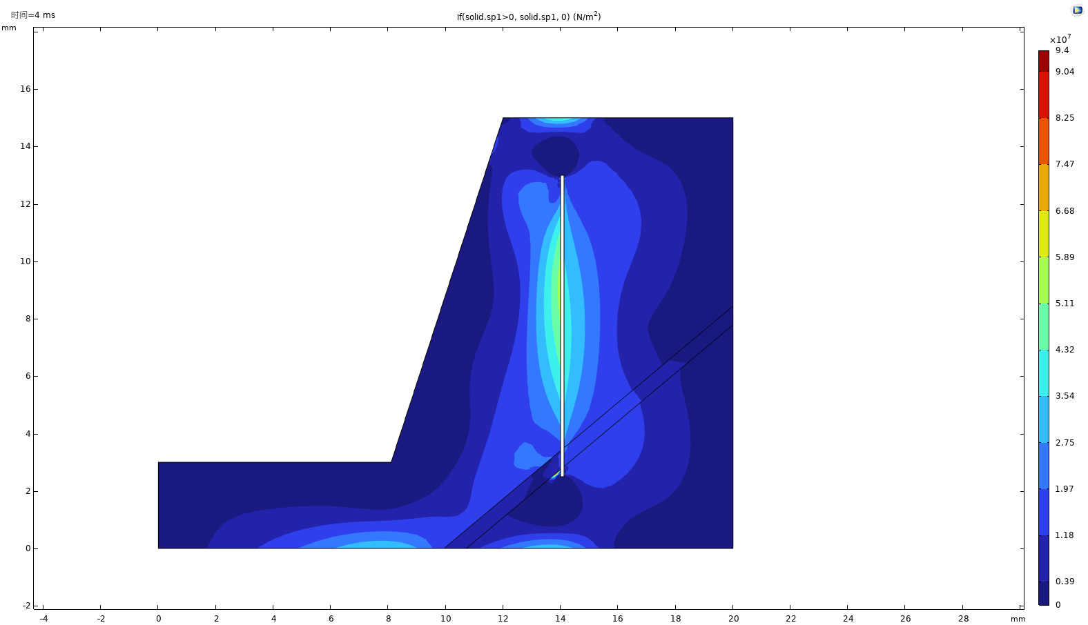
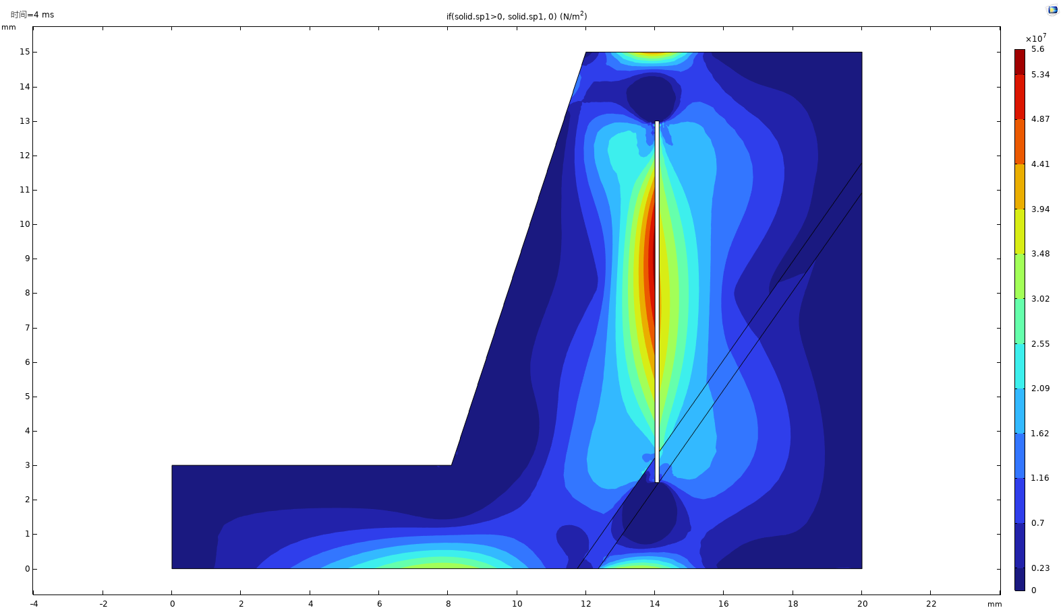
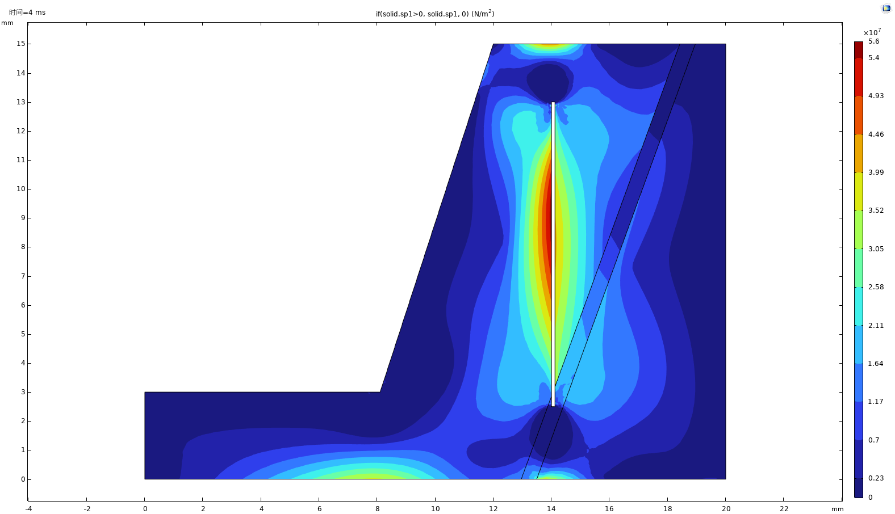
COMSOL 数值模型与工况设计
含冰层倾角控制应力波传播方向及空间分布。随倾角增大，应力高值区逐渐沿夹层方向偏转；40°工况局部应力集中较明显，55°～70°应力分布逐渐均匀，其中70°工况整体离散性和局部集中程度最低。
25°
40°
单因素组 | 变量名称 | 取值水平
倾角组 | 夹层倾角 θ / ° | 25
 |  | 40
 |  | 55
 |  | 70
55°
70°
研究背景与意义
COMSOL数值模拟与工况设计
含冰层几何特征影响规律
研究总结与展望

Slide 17
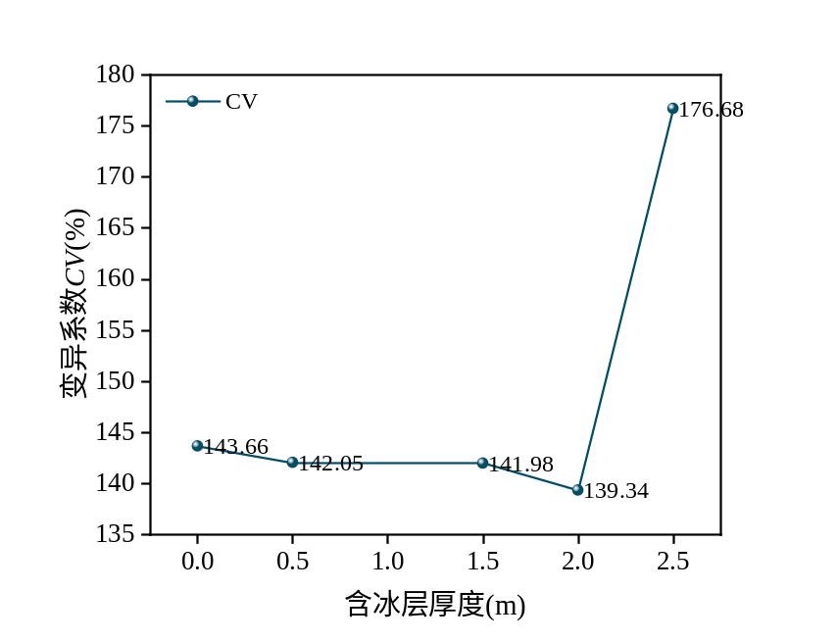
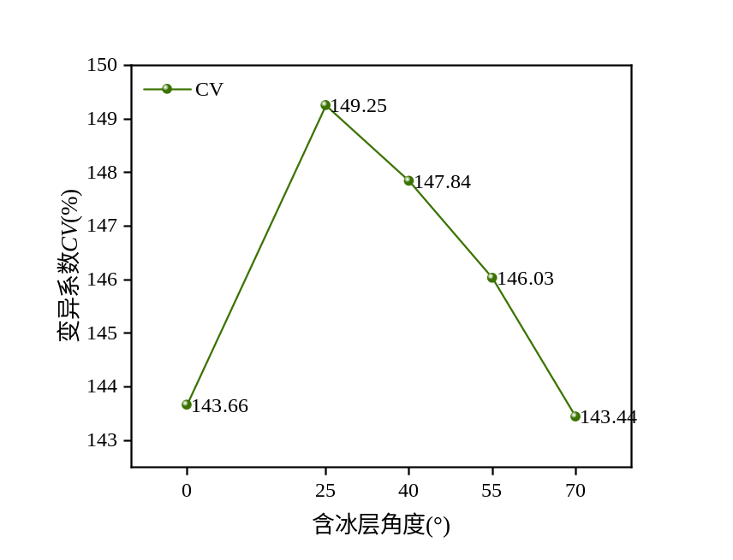
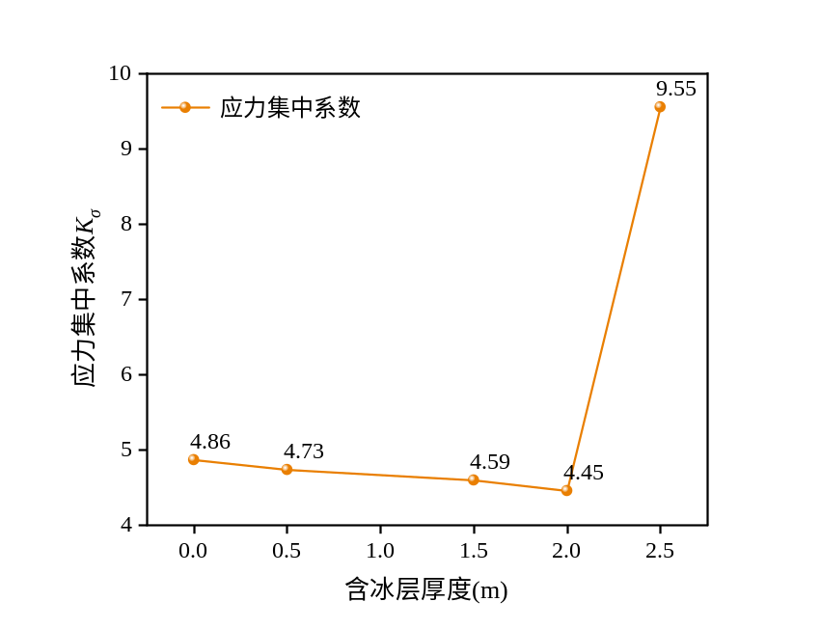
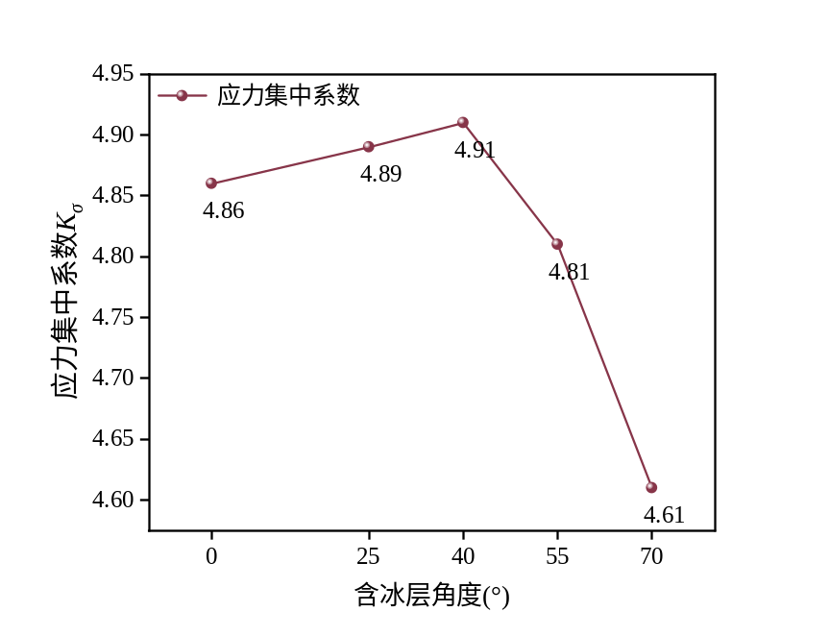
COMSOL 数值模型与工况设计
应力均匀性表现出明显的厚度与角度效应。 随含冰层厚度由0增至2.0 m，CV由143.66%降至139.34%，K_{σ}由4.86降至4.45，表明应力分布逐渐均匀、局部集中减弱；当厚度增至2.5m时， CV和K_{σ}分别升至176.68%和9.55，应力离散与局部集中显著增强，说明2.0m附近均匀性较优，过大厚度会加剧应力集中。
随含冰层角度增大，CV由25°时的149.25%降至70°时的143.44%； K_{σ}在40°达到4.91后逐渐下降至70°时的4.61。总体表明，较大倾角有利于改善应力均匀性，其中70°工况整体离散性和局部应力集中程度较低。
研究背景与意义
COMSOL数值模拟与工况设计
含冰层几何特征影响规律
研究总结与展望
Notes:
根据极差分析的理论，厚度对爆破效果影响最大，其次为波阻抗，软弱夹层距离底盘的高度对效果影响程度很小。由效应曲线可见软弱夹层厚度越大、波阻抗越小时，爆破效果越差，软弱夹层距底盘的高度对效果的影响不明显。

Slide 18
05
研究总结与展望
研究背景与意义
COMSOL数值模拟与工况设计
含冰层几何特征影响规律
研究总结与展望

Slide 19
研究总结与展望
主要结论
研究展望
弱夹层是爆破应力波传播过程中的重要动力学界面
01
三维模型拓展
01
界面反射、透射及局部耗散改变了原有近似径向传播特征，使应力场与能量分布呈现明显空间非对称性。
由二维单孔模型拓展至三维台阶模型，考虑能量空间扩散、块体旋转及裂纹三维扩展。
夹层厚度和倾角主要控制爆破动力响应的空间分布特征
02
多孔爆破工况
02
随夹层增厚，应力影响范围扩大并由局部集中向空间扩散转变；倾角变化显著重构炮孔—夹层—自由面之间的能量传播路径。
进一步引入多孔延期起爆，研究孔间干涉与弱夹层共同作用下的非对称动力响应。
波阻抗差异控制界面反射—透射强度，CV_{d} 可表征空间非均匀性
现场监测与验证
03
03
结合爆破振动、块度及位移监测，对 COMSOL 模型参数和定量指标进行校核与修正。
不同波阻抗条件下应力波透射能力差异显著。三类参数中，倾角对空间非均匀性的影响最为突出，40°工况 CV_{d} 最高，55°最低。
研究背景与意义
COMSOL数值模拟与工况设计
含冰层几何特征影响规律
研究总结与展望
Notes:
本次汇报提出的主控岩层判别方法仅从理论方面进行了考虑，在实际取值计算过程中还需结合岩层自身的解理裂隙分布情况进行修正，此方面的量化系数的引入尚需进一步的研究；
未来我们尚需更多的工业测试进行详细的对比分析。

Slide 20
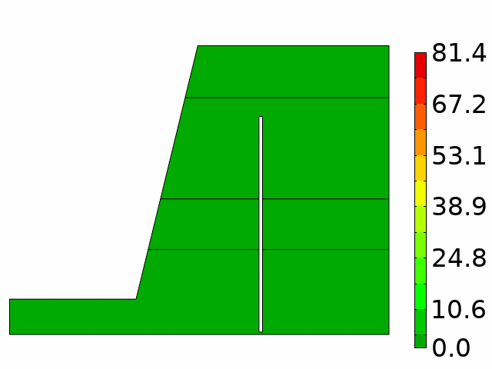
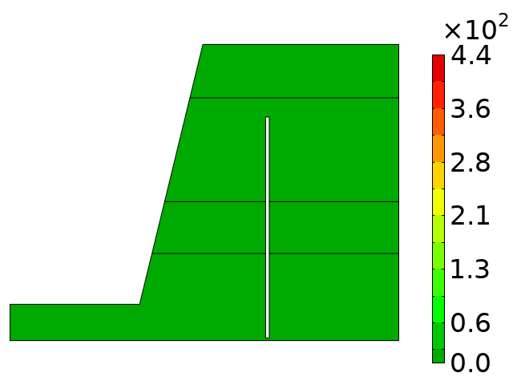
研究总结与展望
分段装药
连续装药
研究背景与意义
COMSOL数值模拟与工况设计
含冰层几何特征影响规律
研究总结与展望
Notes:
本次汇报提出的主控岩层判别方法仅从理论方面进行了考虑，在实际取值计算过程中还需结合岩层自身的解理裂隙分布情况进行修正，此方面的量化系数的引入尚需进一步的研究；
未来我们尚需更多的工业测试进行详细的对比分析。

Slide 21
新疆维吾尔自治区重大科技专项
超高海拔区战略性金属矿产露天开采精细绿色爆破技术
— THANKS —
恳请各位专家批评指导
汇报人：冀芳灿

